Slide 1
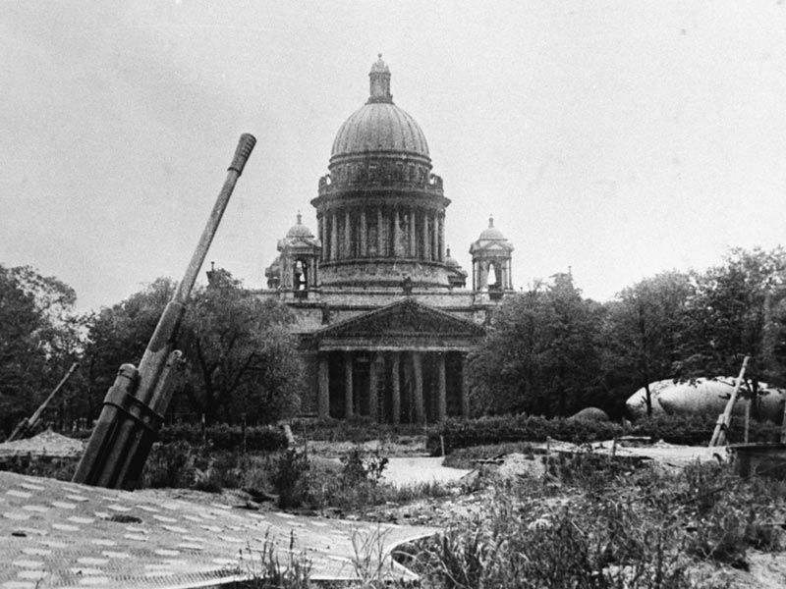
Блокада Ленинграда с 8 сентября 1941 года по 27 января 1944 года

Slide 2
Наступление немецких войск
Наступление фашистских войск на Ленинград началось 10 июля 1941 года. В августе тяжелые бои шли уже на подступах к городу. 30 августа немецкие войска перерезали железные дороги, связывавшие Ленинград со страной. 8 сентября 1941 года немецко-фашистские войска овладели Шлиссельбургом и отрезали Ленинград от всей страны с суши, они окружили город и сомкнули кольцо.

Slide 3
Кольцо блокады

Slide 4
Бомбежка
8 сентября, в день начала блокады, произошла первая массированная бомбардировка города
Всего за период блокады по городу было выпущено около 150 тысяч снарядов и сброшено свыше 107 тысяч зажигательных и фугасных бомб. Многие погибли во время обстрелов и бомбежек, множество зданий было разрушено.

Slide 5
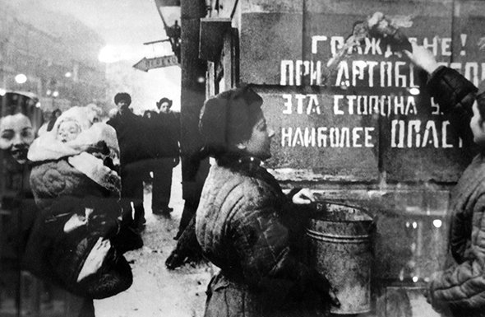
метроном
Для оповещения ленинградцев о вражеских атаках на улицах города было установлено 1500 громкоговорителей. Кроме того, сообщения транслировались через городскую радиосеть. Сигналом тревоги стал звук метронома: его быстрый ритм означал начало воздушной атаки, медленный – отбой.

Slide 6
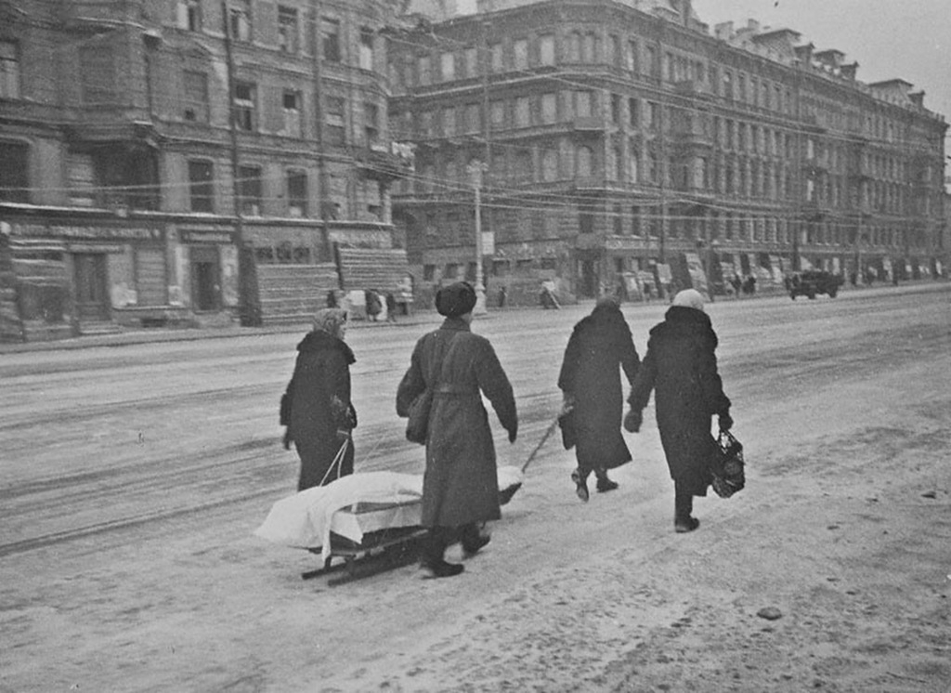
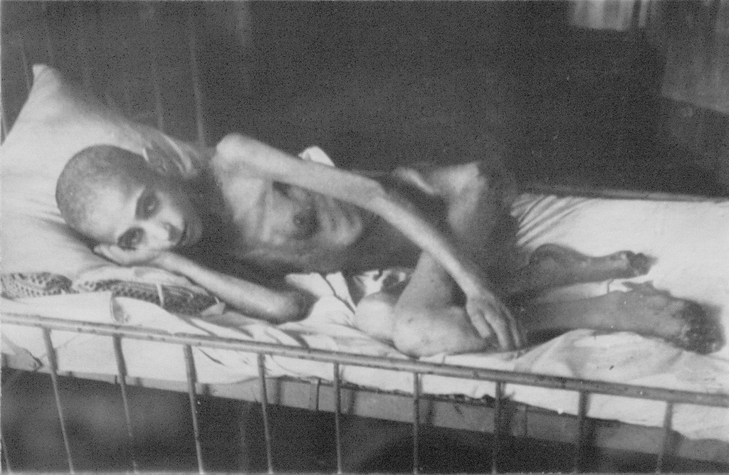
Голод
В городе оказалось более двух с половиной миллионов жителей, в том числе 400 тысяч детей. Разные исследования последних лет позволили назвать цифру в 1 миллион 200 тысяч погибших в блокадном Ленинграде. Когда полностью была снята блокада, в Ленинграде осталось лишь 560 тысяч жителей.

Slide 7
Паек ленинградцев
8 сентября 1941 года немцы разбомбили крупные продовольственные Бадаевские склады, и трехмиллионное население города было обречено на голодное вымирание.
В ноябре-декабре 1941 года рабочий мог получить лишь 250 граммов хлеба в день, а служащие, дети и старики - всего 125 граммов. Что это был за хлеб! Жмых, опилки, желуди и пыль, оставшаяся от запасов муки

Slide 8
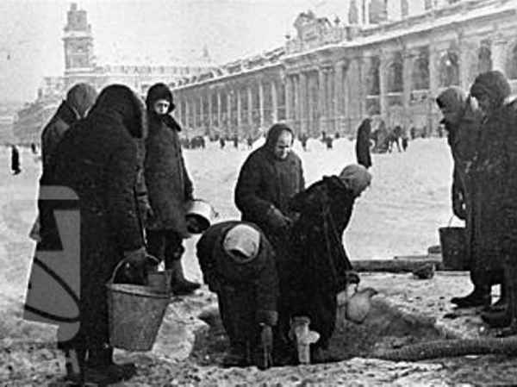
Жизнь в блокадном городе
От голода и его последствий скончались более 630 тысяч человек.

Slide 9
Вымирает всё живое
голодные горожане съели практически всё. Сначала с улиц города исчезли бродячие животные, а чуть позже пришла очередь и домашних. Уже весной 1942 года в Ленинграде не осталось кошек. Были выловлены голуби и вороны. Мальчишки охотились на птиц в скверах и ловили мелкую рыбёшку в каналах и Неве. В дневниках блокадников упоминается история лишь про кота Максима. Хозяйка кота вспоминала, что их дядя постоянно требовал отдать животину на съедение, но они домашнего любимца отстояли. Так, по всей видимости, на весь Ленинград остался один кот, который проживал в семье Володиных. Кот Максим пережил блокаду и умер только в 1957 году, прожив почти 20 лет. После войны в семью Володиных ходили на экскурсии посмотреть на кота-легенду.

Slide 10
Кошки в городе
Известно, что в январе 1943 года в Ленинград из Ярославля для борьбы с полчищами грызунов, грозивших уничтожить запасы продовольствия, привезли кошек. Город был спасен: крысы исчезли.
Кот Елисей - памятник в Санкт-Петербурге.

Slide 11
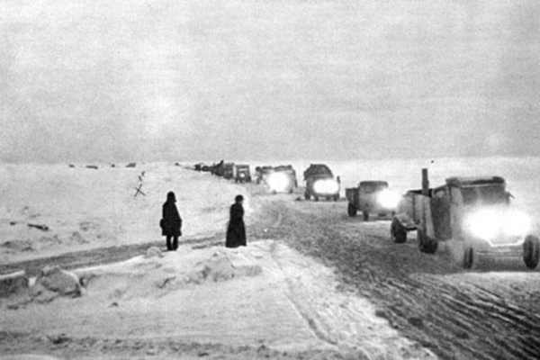
Дорога жизни
Дорога жизни стала спасением для блокадников - тоненькая артерия, по которой в город поступала «кровь»: питание, медикаменты. 22 ноября со стороны Ленинграда отправились первые 60 машин. На следующий день они вернулись в город с продовольствием. Но риск оставался всегда. Водители не закрывали двери, чтобы успеть выпрыгнуть, если машина начнет тонуть.

Slide 12
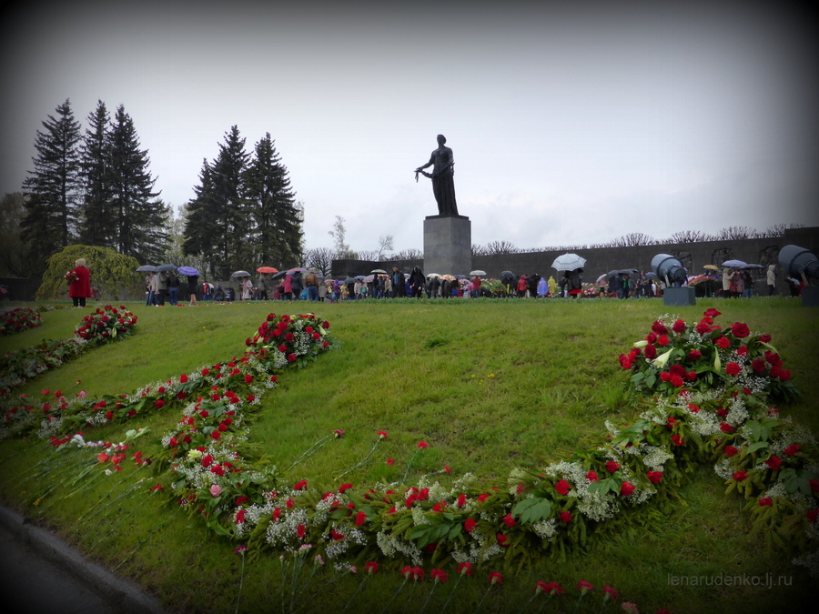
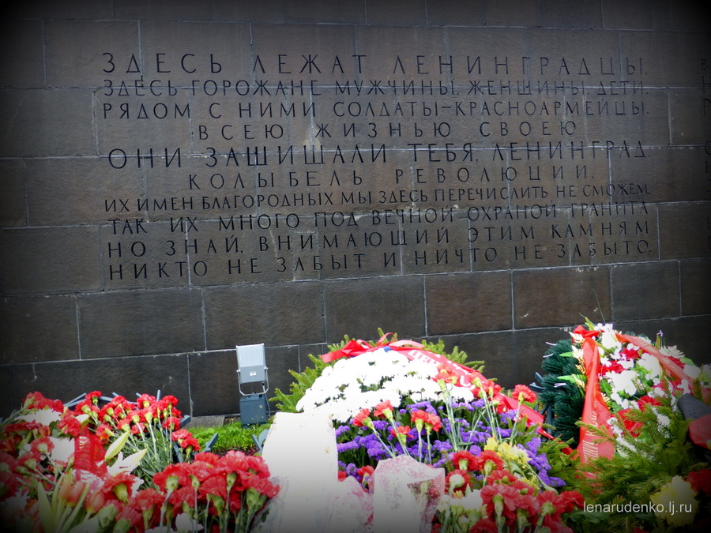
Память блокады. Пискаревское кладбище
На территории некрополя 186 братских могилах, в которых похоронено более 470 тысяч ленинградцев.

